Slide 1


Lei de Incentivo à Reciclagem

Slide 2

O que é a LIR?
LEI Nº 14.260/2021
A Lei de Incentivo à Reciclagem (LIR) foi estabelecida para fortalecer a reciclagem. Ela tem como objetivo reduzir a geração de resíduos e ampliar o uso de materiais recicláveis, permitindo que contribuintes apoiem projetos aprovados com parte de seu imposto de renda.

Slide 3

Objetivos da LIR
FORTALECER
REDUZIR
AMPLIAR
O fortalecimento da reciclagem é essencial para aumentar a eficiência dos processos e promover a valorização de materiais reutilizáveis.
A LIR busca diminuir a geração de resíduos, incentivando práticas sustentáveis que ajudem a preservar o meio ambiente e a saúde pública.
Ampliar o uso de materiais recicláveis é fundamental para fomentar a economia circular, promovendo a reutilização e a redução de desperdícios.

Slide 4
Quem pode incentivar?
PESSOAS FÍSICAS
Pessoas físicas podem deduzir até 6% do imposto de renda devido, incentivando projetos de reciclagem e contribuindo para a sustentabilidade.
PESSOAS JURÍDICAS
Empresas sob o regime do Lucro Real têm a possibilidade de deduzir até 1% do imposto devido, ampliando o apoio a iniciativas de reciclagem.

Slide 5

Benefícios Fiscais
PESSOAS FÍSICAS
PESSOAS JURÍDICAS
VALIDADE
As pessoas físicas podem deduzir até 6% do imposto de renda devido, incentivando o apoio a iniciativas de reciclagem.
Empresas do regime do Lucro Real podem deduzir até 1% do imposto devido, promovendo projetos de reciclagem e sustentabilidade.
Os benefícios fiscais são válidos no ano-calendário seguinte ao aporte, proporcionando incentivos contínuos para apoiar a reciclagem.

Slide 6
Segundo a regulamentação e manuais do Transferegov:
✔ Cooperativas de catadores e associações ✔ Organizações da sociedade civil (OSC/OSCIP) ✔ Instituições de pesquisa, ensino e tecnologia ✔ Empresas (micro, pequenas e médias) ✔ Órgãos públicos, consórcios, autarquias e fundações públicas ✔ Condomínios edilícios e outros entes privados habilitados a propor iniciativas que se enquadrem nas metas da LIR
Importante: não há CNAE específico obrigatório – o foco é que as atividades contribuam para reciclagem e economia circular.
Quem pode propor projetos?

Slide 7
Quais tipos de projetos são elegíveis?
De acordo com o Decreto nº 12.106/2024 e a Portaria nº 1.250/2024:
✔ Capacitação, formação e assessoria técnica (inclusive ações educativas e intercâmbios). ✔ Fortalecimento da participação de catadores e cooperativas. ✔ Infraestrutura e equipamentos para coleta, triagem, beneficiamento e reciclagem. ✔ Tecnologias e inovações para economia circular. ✔ Organização de cadeias produtivas e redes de comercialização. ✔ Educação ambiental e projetos sociais relacionados à reciclagem.

Slide 8
✔ Catadores e cooperativas de reciclagem (fortalecimento organizacional e infraestrutura). ✔ Projetos educativos com crianças e jovens em escolas públicas – desde que vinculados à reciclagem/educação ambiental (capacitação, formação, oficinas). ✔ Associações comunitárias voltadas à economia circular. ✔ Pequenas e médias empresas que contribuam para reciclagem e reúso. ✔ Instituições de ensino e pesquisa com projetos aplicados à reciclagem.
👉 Conclusão: Projetos podem atender crianças e adolescentes (como parte de formação ambiental), não precisam ser exclusivamente para cooperativas, desde que atendam às metas da LIR.
Públicos Beneficiados

Slide 9
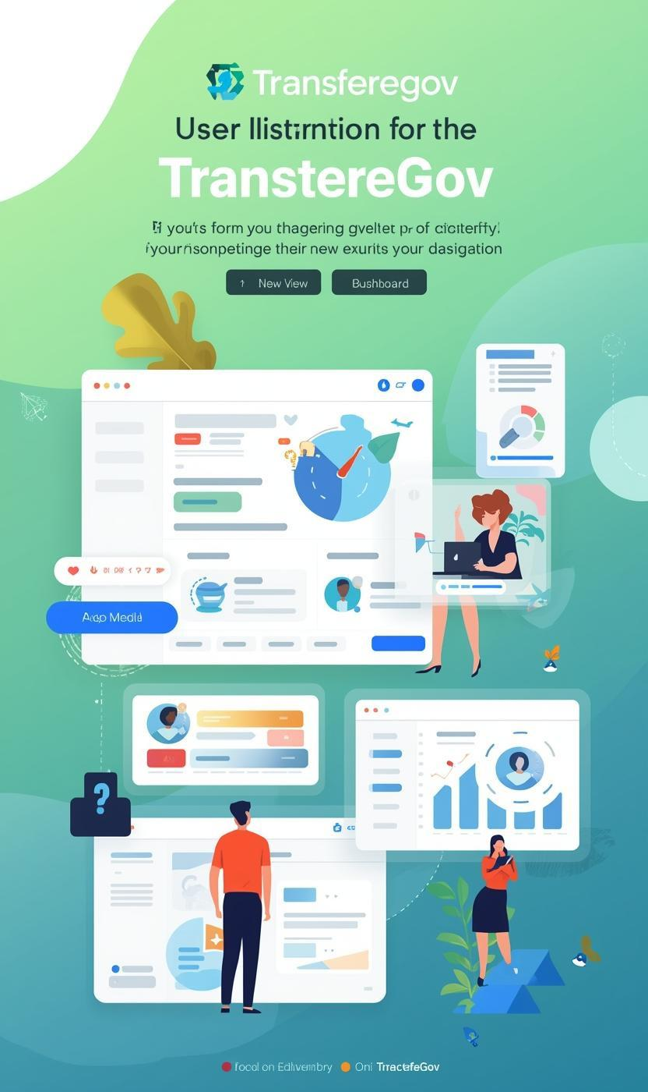
Sistema de cadastro e envio de projetos
PLATAFORMA OFICIAL TRANSFEREGOV
A plataforma Transferegov permite o cadastro fácil e a submissão de propostas, garantindo agilidade e transparência no processo de incentivo à reciclagem.
Faça seu cadastro (autocadastro) no Transferegov.
Acesse o programa da LIR no sistema.
Preencha a proposta e anexe a documentação.
Submeta e acompanhe pela plataforma e pelo SINIR+.

Slide 10
Documentos geralmente exigidos
Os modelos estão disponíveis no próprio Transferegov (e incluem):
📑 Comprovação de capacidade técnica 📑 Declaração de inexistência de sobreposição de recursos 📑 Carta e/ou contrato de intenção de incentivo 📑 Lista de resultados esperados 📑 Classificação de despesas 📑 Documentos de regularidade fiscal e previdenciária (normal em leis de incentivo)
Observação: revisões específicas sempre podem ser exigidas conforme o edital/portaria vigente.

Slide 11
Limites para remunerações
Remuneração de Custos de Administração
Remuneração de Captação de Recursos
Até 15% do custo do projeto. É vedada a utilização acima de 50% do custo de administração em uma mesma despesa.
Até 8% do custo do projeto. Limitado ao valor máximo de R$ 120.000,00.
Remuneração de Elaboração de Proposta
Remuneração do proponente
Até 1% do custo do projeto. Limitado ao valor máximo de R$ 6.000,00.
Não pode ultrapassar 20%.

Slide 12
Fases do processo
Envio da proposta no Transferegov.
Captação de recursos (atingir CMOP para análise técnica).
Análise técnica pelo MMA.
Publicação da portaria de admissão e autorização de captação.
Execução do projeto.
Prestação de contas e avaliação de resultados ao final da execução.

Slide 13
Como funciona a liberação dos recursos
✔ Após aprovação e publicação da portaria de admissão, o projeto fica apto a captar recursos de incentivadores. ✔ Os recursos vão para conta bancária específica do projeto (conta captação e depois conta movimento). ✔ Os incentivadores fazem o aporte no período de captação. ✔ Os valores captados só podem ser movimentados após autorização, respeitando rubricas de despesas previstas e comprovadas nos sistemas.

Slide 14
Prestação de contas e transparência
🔍 Prestação de contas é obrigatória: ✔ Documentos de despesas (notas fiscais, recibos, etc.) vinculados ao projeto. ✔ Relatório final com metas previstas x executadas. ✔ Relatório financeiro e de impactos alcançados. ✔ Avaliação pelos incentivadores (maiores contribuintes).
👉 Falhas podem levar à suspensão ou inabilitação do proponente.

Slide 15
Onde acompanhar e consultar?
📌 Plataforma Transferegov
📌 Sistema SINIR+
📌 Portais oficiais do MMA/MMAclima
Submissão e acompanhamento.
Informação sobre propostas aprovadas, valores captados e status dos projetos.
Regulamentação, comunicados e prazos.

Slide 16
Dicas para o proponente
✅ Planeje seu projeto com metas claras de impacto socioambiental. ✅ Prepare documentação em formato organizado antes do envio. ✅ Engaje potenciais incentivadores desde cedo para alcançar a captação mínima. ✅ Acompanhe prazos de submissão e calendários do sistema Transferegov e SINIR.

Slide 17



